Slide 1
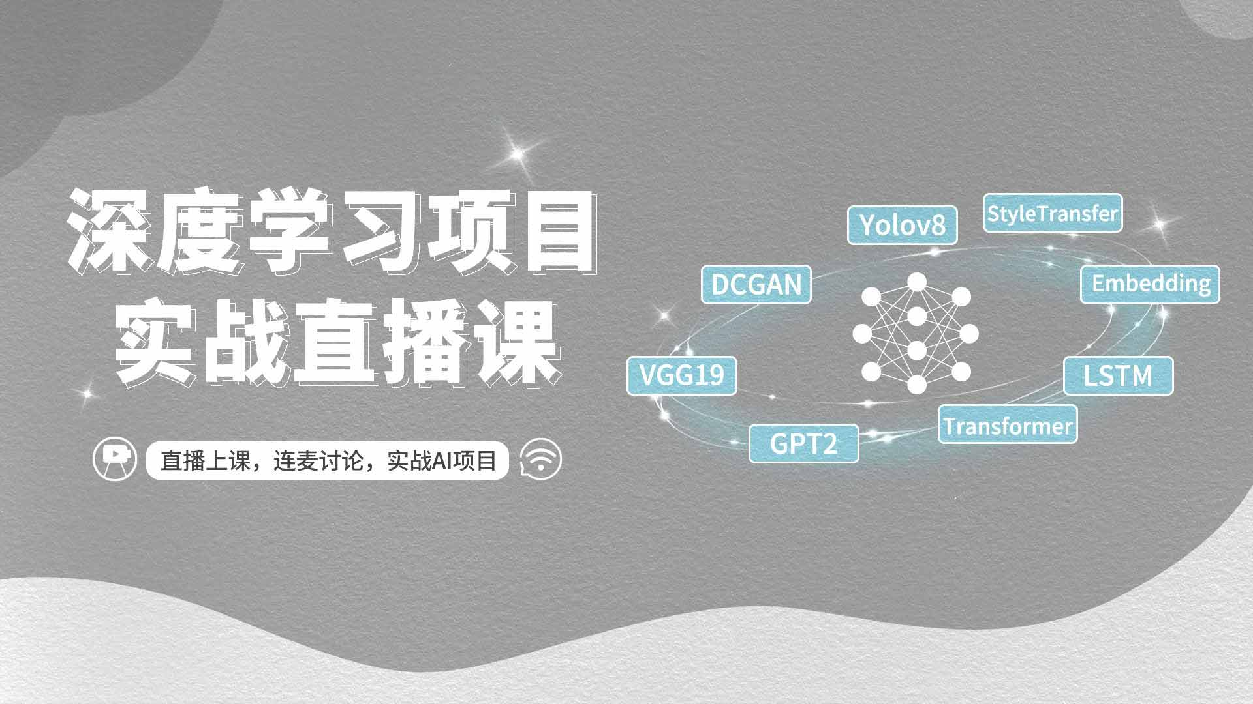

Slide 2

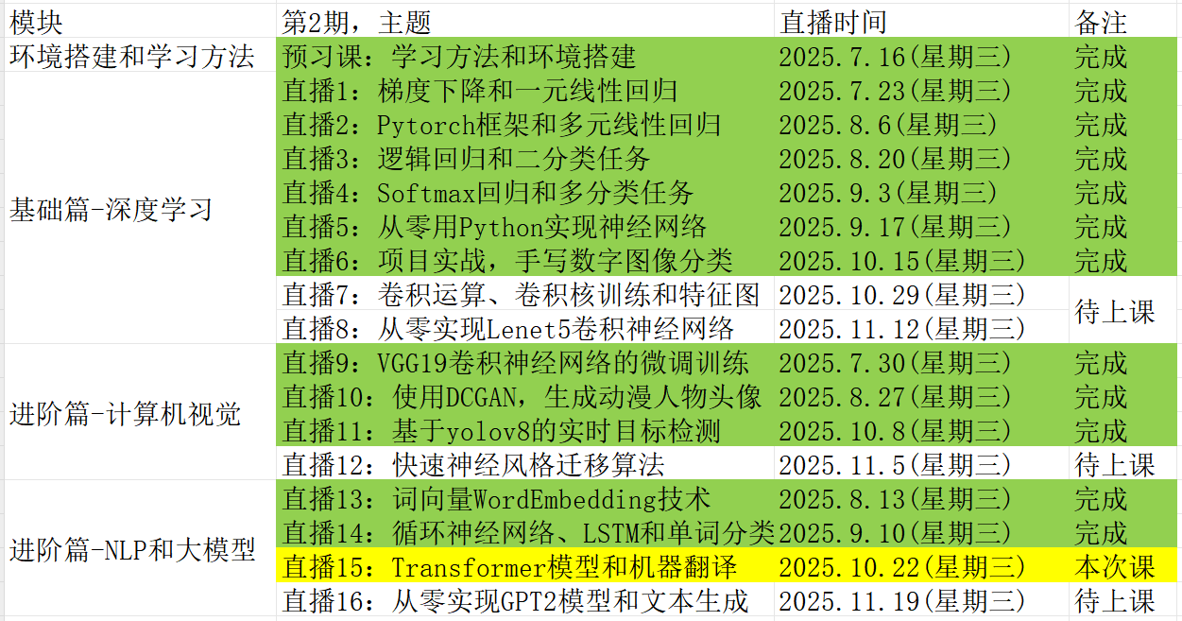
直播课课程表

Slide 3
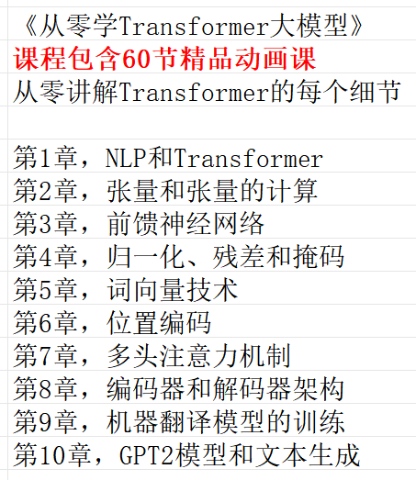
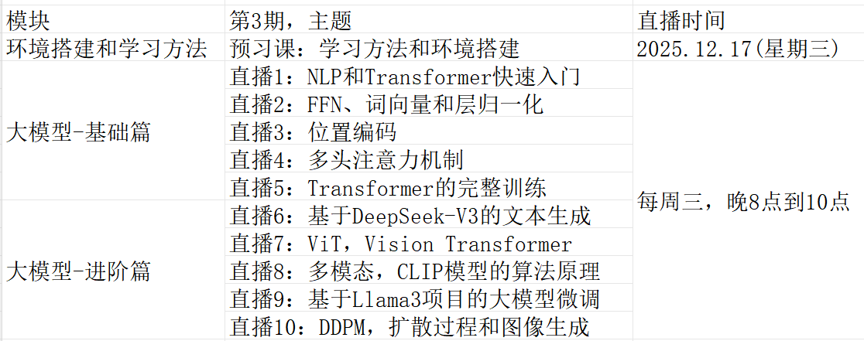
关于AI大模型课程的更新和计划

Slide 4
深度学习项目实战直播课
进阶篇6，Transformer模型和机器翻译

Slide 5
Transformer模型和机器翻译
课程核心内容：
1.什么是Transformer模型
2.Transformer中有哪些组件
3.多头注意力机制的设计和实现
4.位置编码的设计和实现
5.层归一化LayerNormalization
6.Encoder和Decoder架构
7.数据准备和机器翻译模型训练

Slide 6
什么是Transformer模型

Slide 7
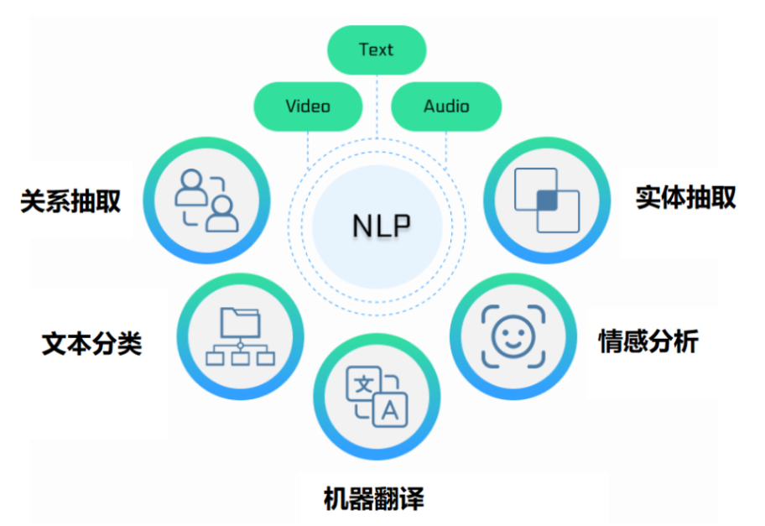
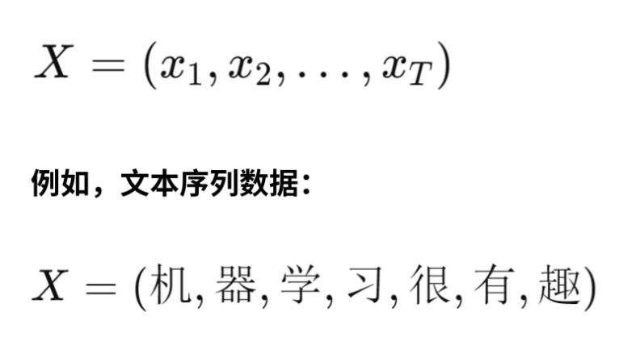
Transformer是NLP模型
Transformer是一种用于处理序列数据的深度学习模型，最常用于处理NLP中的文本序列。
它最初在2017年的论文《Attention is All You Need》中提出。
Transformer已成为NLP方向的最主流的模型架构，被广泛应用于解决各类NLP问题。例如，机器翻译、文本分类、实体抽取等等。

Slide 8
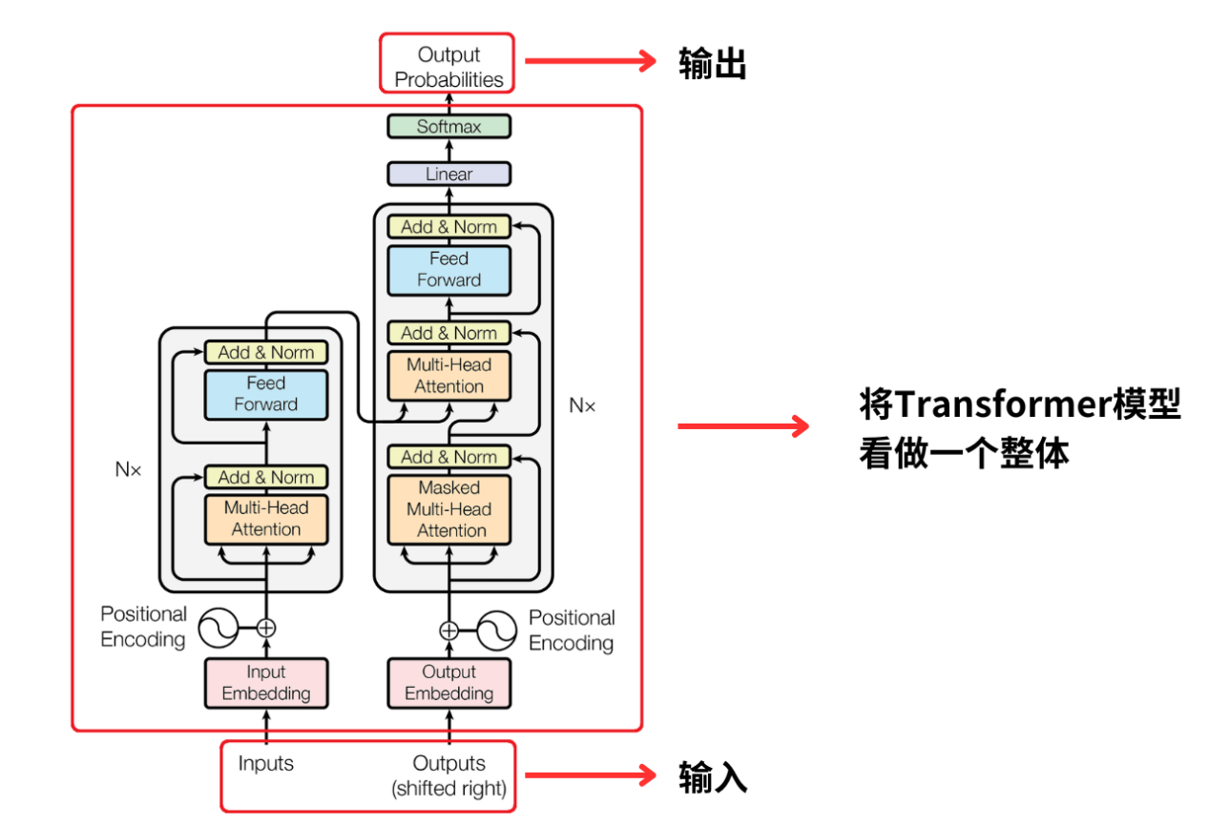
快速认识Transformer
在本节课中，我们将用最快的速度，整体了解Transformer模型是如何工作的。
在这个过程中，我们暂时忽略Transformer模型中包含的各个具体的组件，将Transformer模型看做一个整体，进行讨论。
其中重点研究Transformer的输入、输出和整体工作流程。输入是下方的“Inputs”和“Outputs(shifted right)”，模型的输出是右上方的“Outputs Probabilities”。

Slide 9
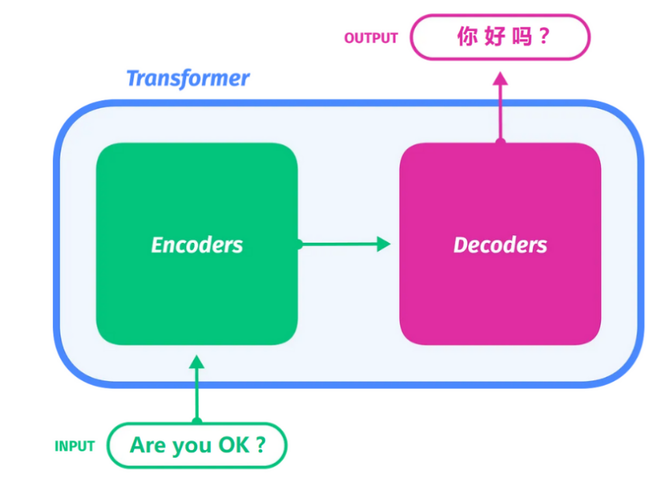
机器翻译和Transformer
由于Transformer最初用来解决机器翻译问题，因此我们以英译汉，机器翻译任务为例，对Transformer的工作流程进行说明。
其中具体包括了2种工作模式，训练模式和推理模式。训练模式也被称为教师强制模式(Teacher Forcing)。
推理模式(Inference Mode)会在完成模型训练后使用。它们的工作方式略有不同，很容易让初学者混淆。
例如，下图展示了机器翻译的功能，但并没有展示出训练或推理的细节，同学们可以想一想少了哪些关键点。

Slide 10
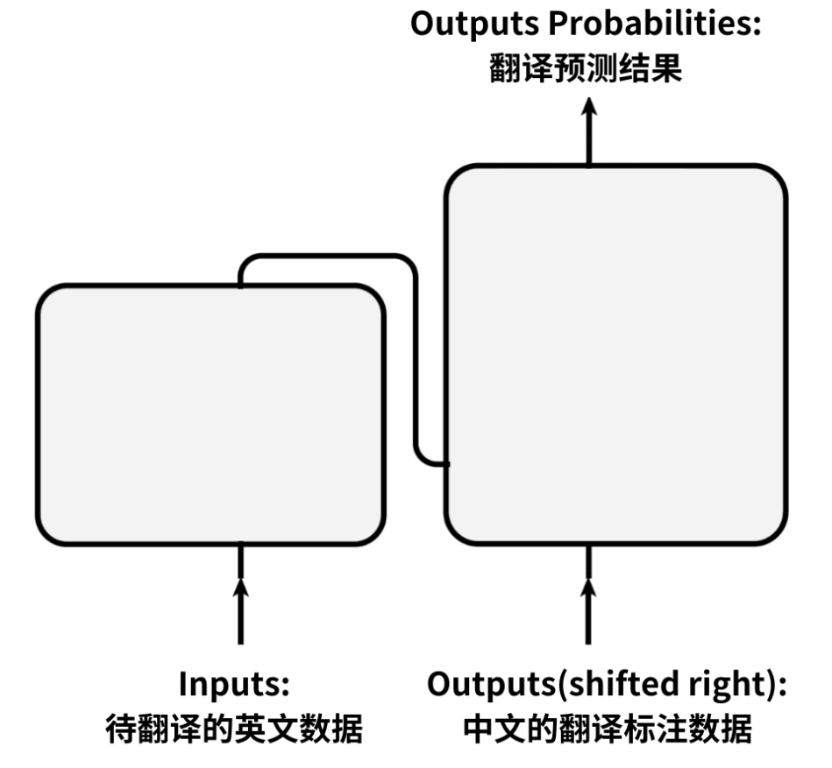
简洁版的Transformer架构图
重新绘制一个简洁版Transformer模型架构图，这个模型架构图只表现出Transformer的大体结构与输入、输出数据。
具体来说，在训练Transformer时，待翻译的英文数据和中文的翻译标注数据，会作为输入数据，从架构图下方的“Inputs”和“Outputs”，这两个位置进入模型。
经过模型的推理计算，模型的翻译预测结果，会从右上方的Outputs位置输出。基于这个简化架构图，快速了解Transformer的训练模式。

Slide 11
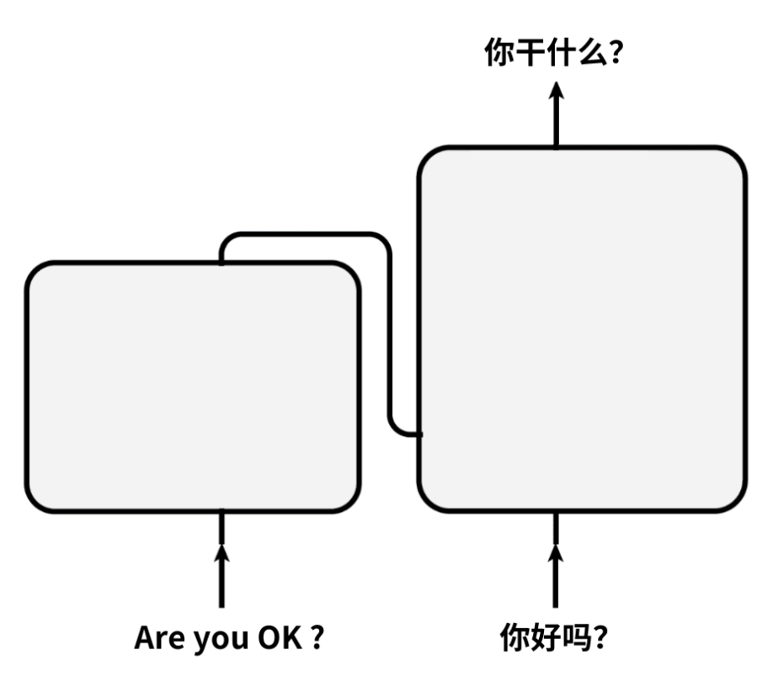
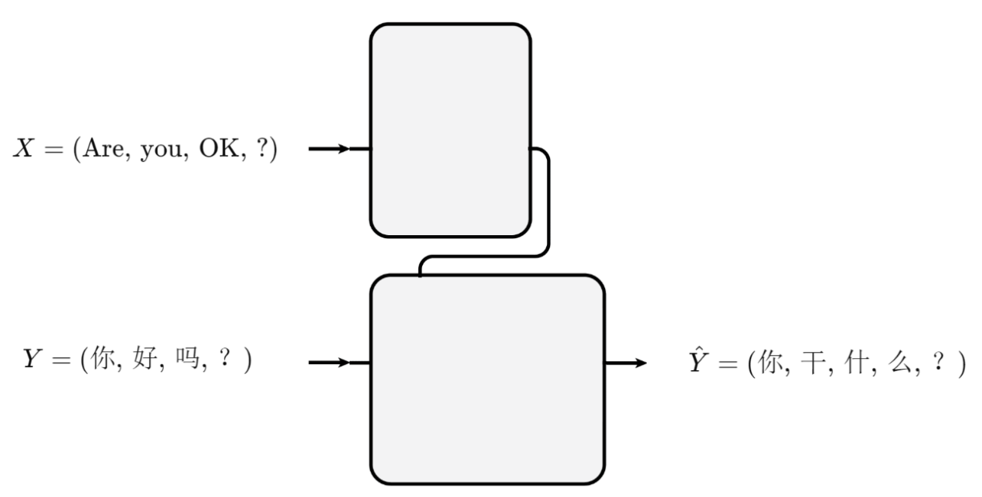
举例说明
例如，待译英文是“Are you OK ?”，中文标注“你好吗？”是输入，“你干什么？”是预测结果。
在这里，特意将模型的翻译输出写错，特指上方的输出，是模型真正的预测结果。
在每一轮训练和迭代中，待译英文“Are you OK ?”和中文标注“你好吗？”，会同时输入至Transformer。
然后Transformer会一次性计算出预测结果，例如“你干什么？”。

Slide 12
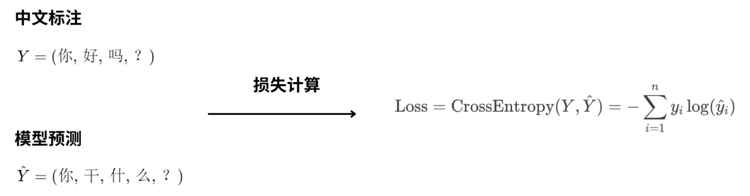
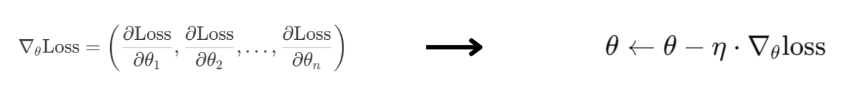
计算损失和迭代
接着，我们要计算出中文标注“你好吗？”和模型预测“你干什么？”之间的损失loss。
loss描述了标注Y和预测Y-hat之间的差异，这个差异会使用交叉熵误差CrossEntropy进行计算。
计算出loss后，要继续计算loss关于Transformer模型中参数θ的梯度，
然后使用梯度下降算法，更新这些参数θ，完成这些计算后，就完成了一轮迭代。

Slide 13
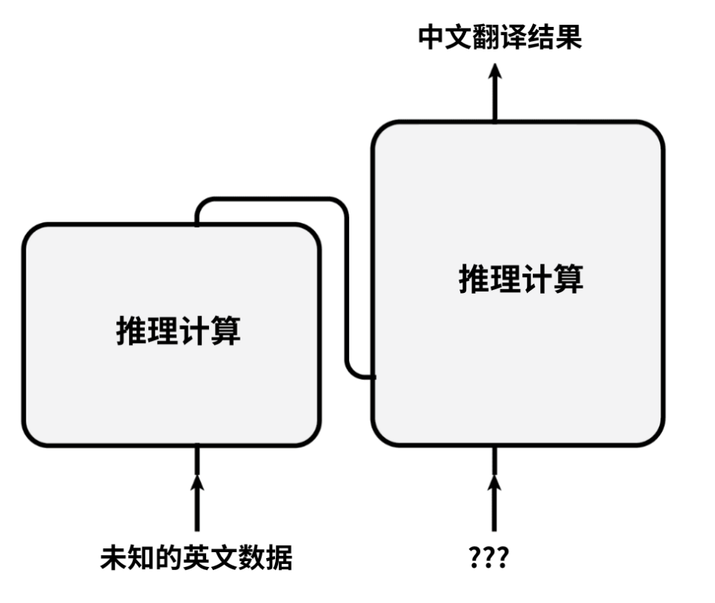
推理模式(Inference Mode)
完成Transformer模型的训练后，需要使用模型对未知的数据进行推理计算。
英译汉问题，就是根据未知的英文，使用已训练的Transformer模型，将英文推理计算为中文翻译结果。
这时我们会发现，模型的右下角，问号标记的位置，似乎没有可以输入的数据。
同学们此时可以想一想这个位置应该输入什么样的数据呢？

Slide 14
起始标记<start>
首先，待译英文是“Are you OK ?”，仍然会从模型下方的左侧位置输入。不同于训练阶段，在推理时，模型的右下方，不会有完整的中文标注数据输入。
最开始只有一个特殊的起始符号，例如<start>，输入进来。它会提示模型此时已开始中文翻译工作。
当Transformer模型接收到左侧的英文输入以及右侧的起始符号<start>后，就会进行第一次推理，模型整体会计算出，中文翻译结果的第一个单词，“你”。
这里要注意，因为待翻译的英文后面也不会发生变化，所以对于左侧的英文的计算工作，只会进行这一次推理计算。

Slide 15
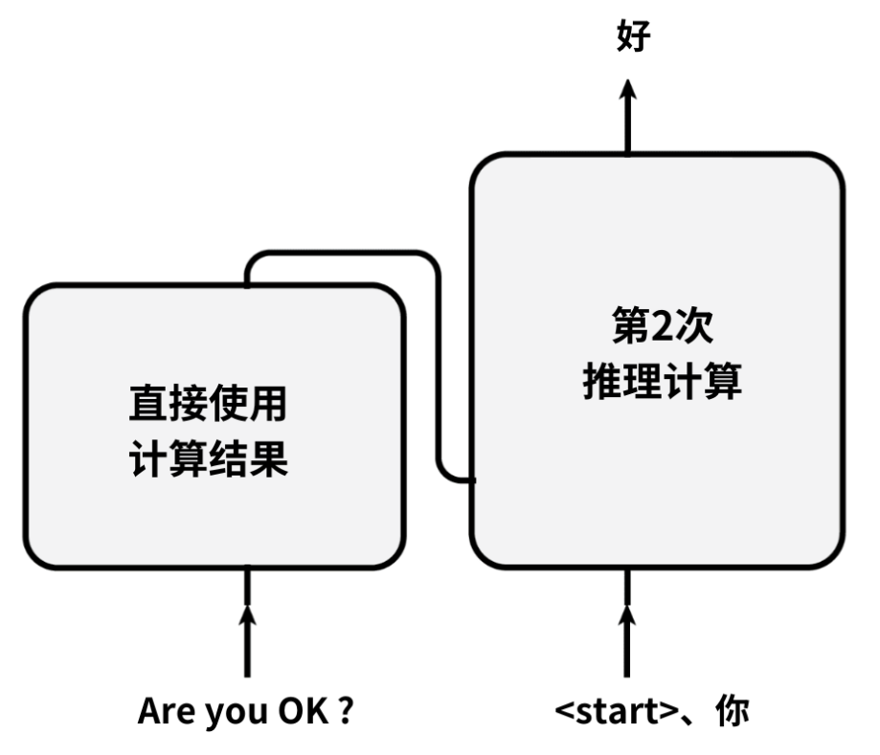
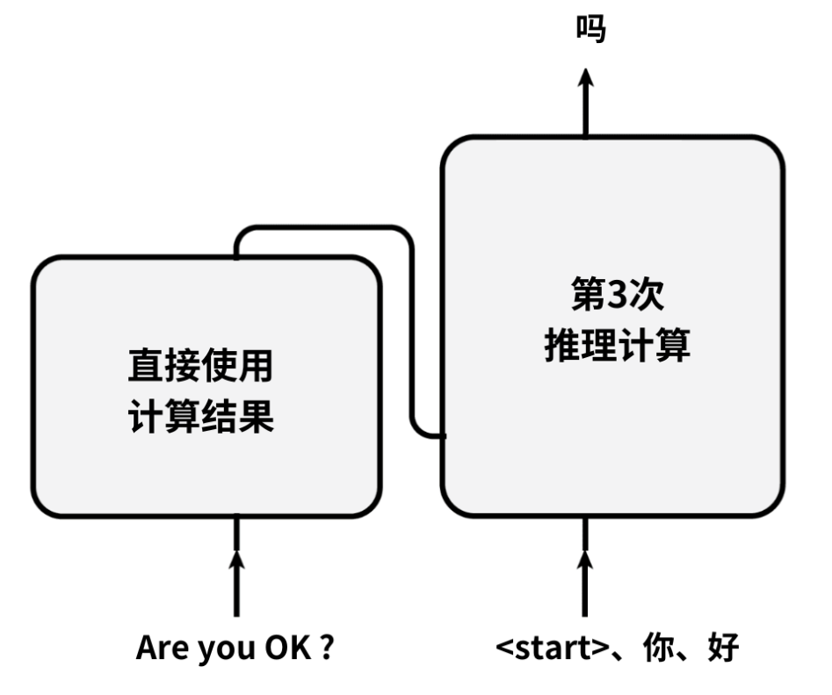
继续推理
接着进行第2次推理计算。对于待翻译的英文“Are you OK ?”的计算，会直接使用刚刚的计算结果。
然后将起始符号<start>和生成的“你”，一起作为右下方的输入，输入至模型，并生成第2次推理计算的结果“好”。
按照同样的方式，在第3次推理计算时，直接使用“Are you OK ?”计算结果，并根据“<start> 你 好”，计算出“吗”。

Slide 16
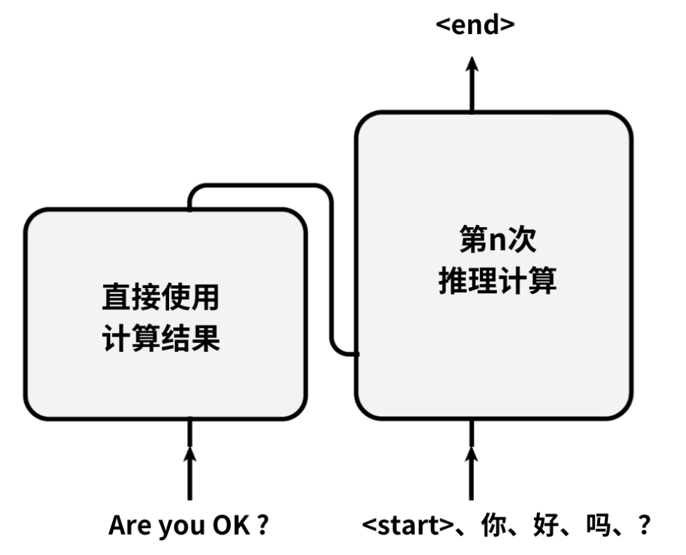
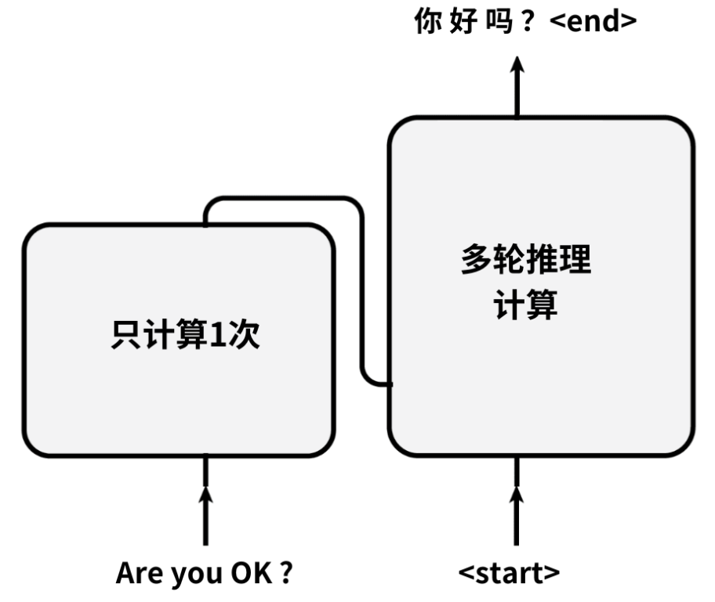
Transformer的推理计算
继续按照这样的计算流程，经过n轮推理计算。
当模型的右上方，生成了特殊的结束符号，例如<end>，就说明Transformer的推理计算完成了，不再需要下一次计算。
最终，我们可以看到，经过多轮推理计算，Tranformer基于“Are you OK ?”和“<start>”，预测生成了翻译结果，“你 好 吗 ？<end>”。

Slide 17
Transformer中有哪些组件

Slide 18
Transformer的架构图
下面我们基于Transformer的架构图，快速了解其核心组件及其功能。
详细说明输入数据x是如何通过Transformer的计算和推理，得到最终输出y的。
整体包括2个部分，1.文本序列、词嵌入和位置编码。2.Transformer的编码器、解码器架构。

Slide 19
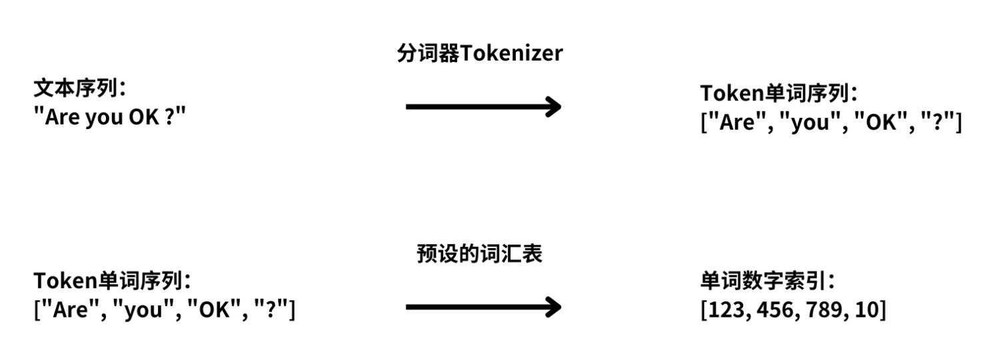
数据的预处理
首先，我们要先将Transformer的输入数据，下方的“Inputs”和“Outputs(shifted right)”，从文本序列转换为单词数字索引的序列。
具体我们需要先通过分词器Tokenizer将文本序列分割成独立的Token单词序列，然后通过预设的词汇表将每个单词，映射转换为对应的数字索引。

Slide 20
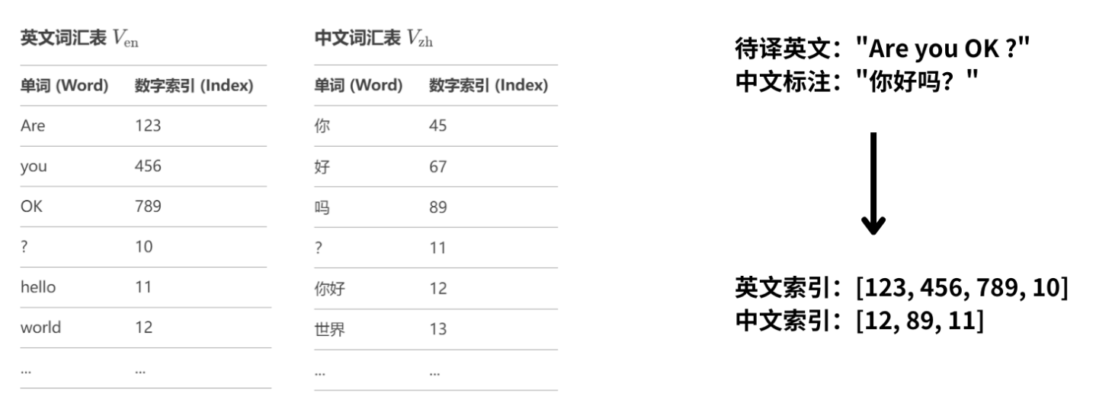
NLP中的词汇表
例如，我们提前预设了英文和中文两套独立的词汇表Ven和Vzh，接着将待译英文“Are you OK ?”和中文标注“你好吗？”转换为，两个数字索引序列。
序列中的每个数字，代表了单词的索引序号。例如单词“Are”，对应了数字123。单词“你好”，对应了数字12，我们可以在词汇表中找到对应关系。

Slide 21
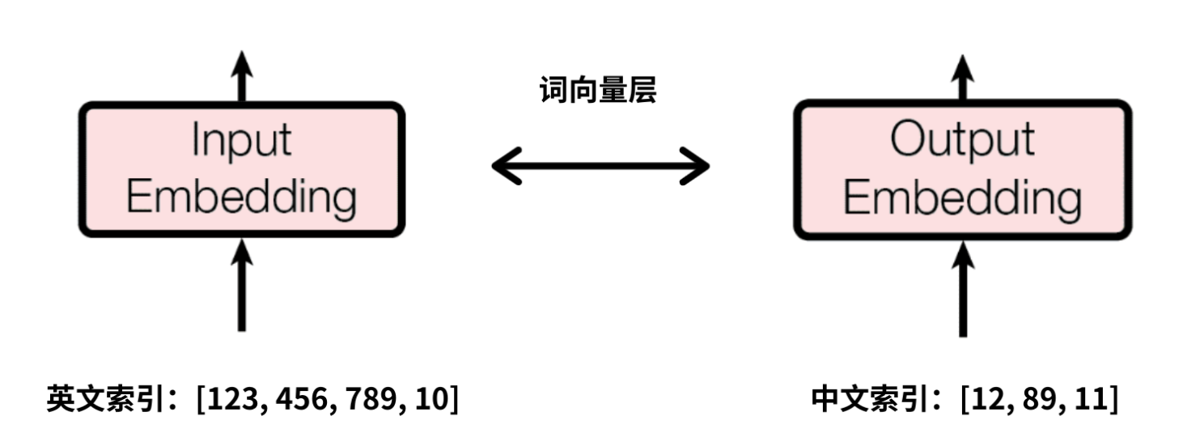
输入至Embedding
当英文单词数字索引和中文单词数字索引，进入模型后，会被Transformer的第一个组件，词嵌入Embedding层，进行处理。

Slide 22
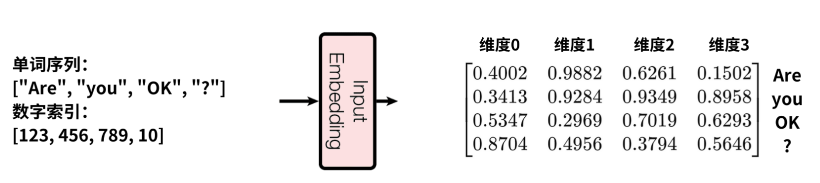
词嵌入层Embedding
单词的数字索引序列会继续被转换为单词向量的序列。
例如，四个词的句子“Are you OK ?”对应的数字索引，经过input embedding，会被转换为4*4的词向量矩阵。
矩阵的每行都对应了一个单词，每个单词使用4维的向量表示。
同理，中文标注“你/好吗/？”，也会进行类似的处理，它会被转换为3*4的词向量矩阵。

Slide 23
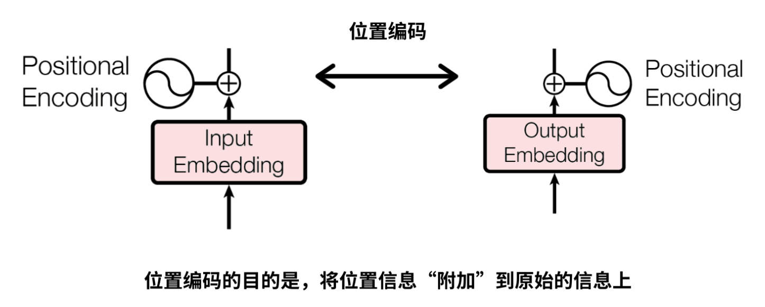
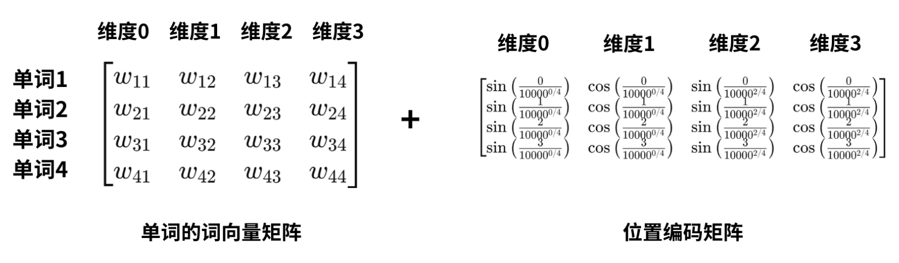
位置编码Positional Encoding
得到Input和Output的词向量后，Transformer会对这些向量进行“位置编码”。位置编码的目的是，将位置信息“附加”到原始的信息上。
对于单词向量的每个维度，我们都要进行位置编码。假如每个词语都用4个维度表示，那么每个词就要有4位的位置编码。
也就是单词的词向量矩阵中的每个元素w，都对应一个编码。
将位置编码矩阵，直接加到原始的单词向量矩阵中，矩阵中的数据，就会被“附加”了位置信息。

Slide 24
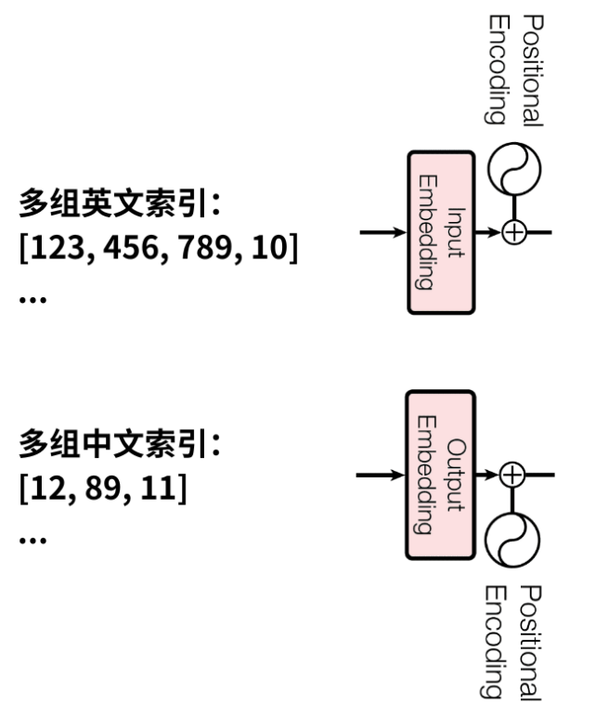
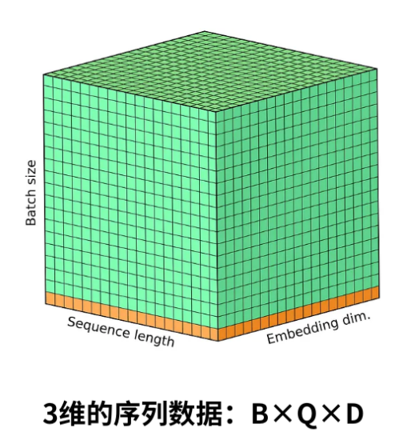
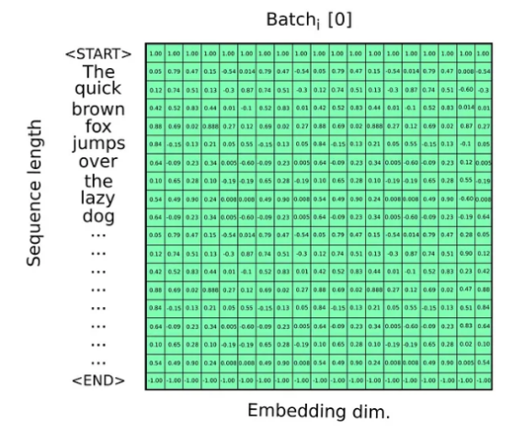
序列数据对应的张量
当多组英文和中文的数字索引，经过Embedding与位置编码的计算后，会得到一个3维的张量数据，
它的尺寸为BatchSize×SequenceLength×EmbeddingDim，简写为B×Q×D。
将左图中用橙色标记的一个样本数据展开，可以得到右图中的Batch[0]，
它的尺寸为SequenceLength×EmbeddingDim，每一行表示一个单词，每一列表示一个单词的一个维度。
备注：在初学Transformer时，不要试图学习每一个步骤的实际意义，更重要的是理解Transformer中数据计算时，张量的结构和尺寸变化。

Slide 25
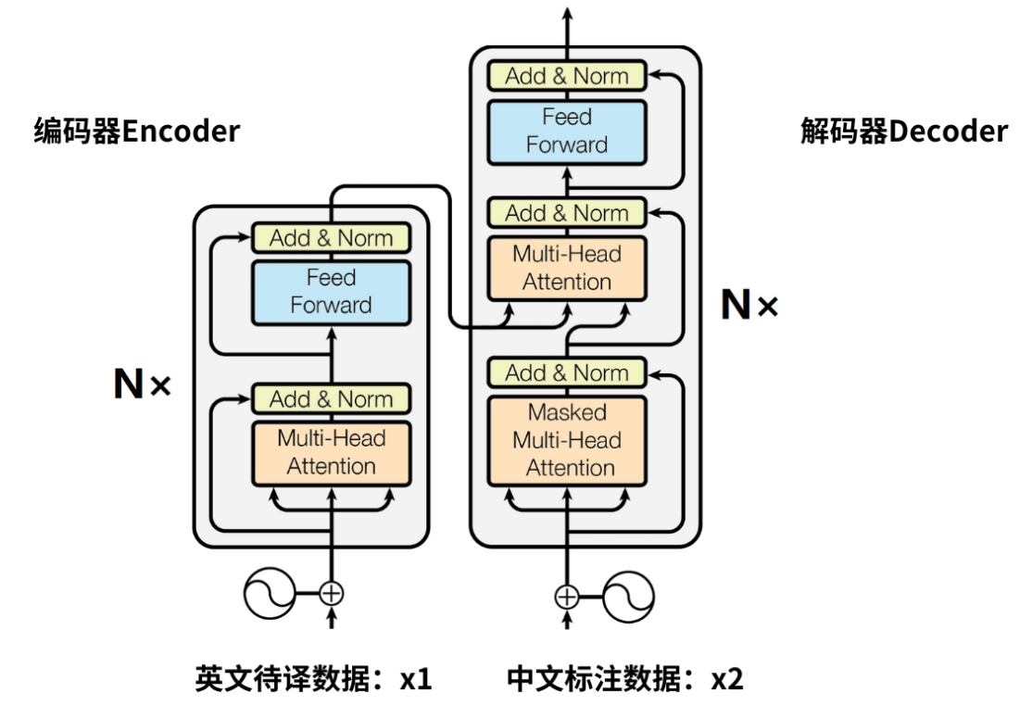
编码器和解码器架构
整体观察Transformer模型，可以看到它由左侧的编码器Encoder和右侧的解码器Decoder构成。
设“英文待译数据”和“中文标注数据”为x1和x2。它们会分别从下方，进入左侧的编码器和右侧的解码器。
图中的“N×”，表示了有多组编码器和解码器，串联堆叠的工作。

Slide 26
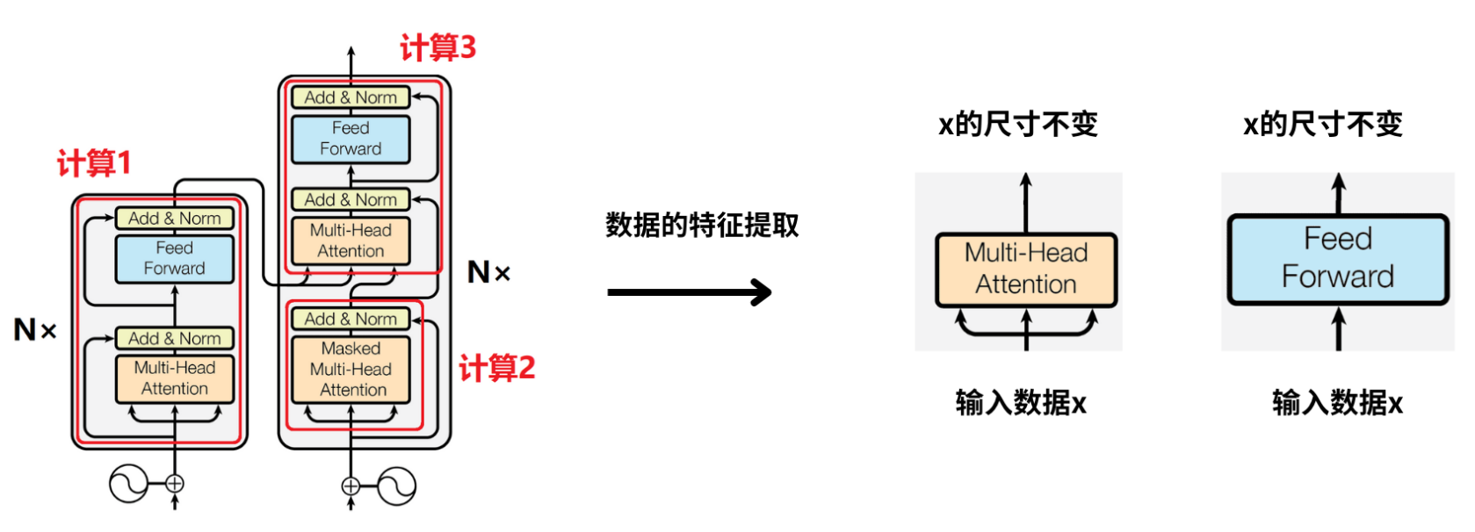
核心计算组件
“英文的待译数据”和“中文的标注数据”，输入到编码器和解码器中后，会经过3个计算过程。
每个计算过程中，都包括了MultiheadAttention和FeedForward两个组件的计算。
这两个组件的作用是对输入数据x进行特征提取，完全不会改变输入x的尺寸。
为了更简单的理解，我们可以将它们看做是复杂的线性层，并且不考虑它们的内部结构。

Slide 27
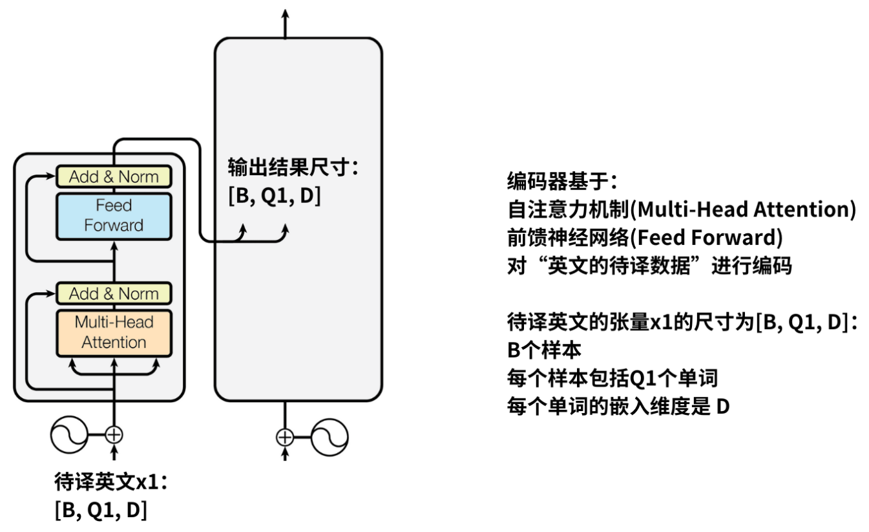
计算1，编码器计算
计算1，编码器会基于自注意力机制和前馈神经网络，对“英文的待译数据”进行编码。编码器不会改变待译英文x1的尺寸。
例如，待译英文的张量x1的尺寸为[B, Q1, D]，表示了B个样本，每个样本包括Q1个单词，每个单词的嵌入维度是D。
编码后的输出结果的尺寸，仍然与x1保持相同。

Slide 28
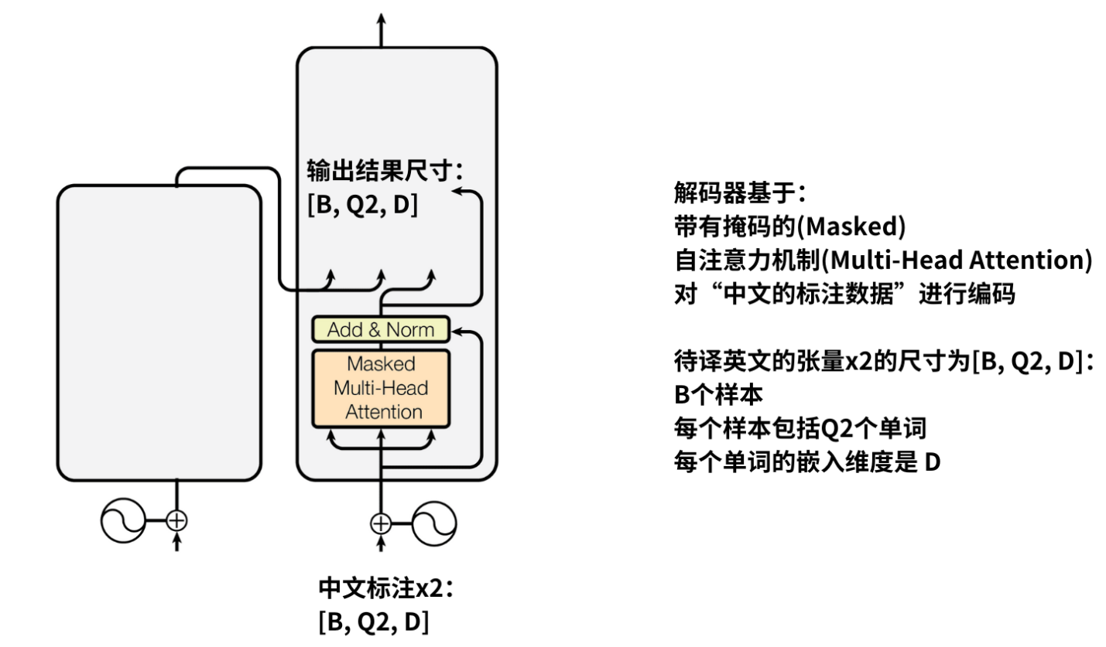
计算2，解码器计算1
计算2，解码器，会基于带有掩码的自注意力机制，对“中文的标注数据”进行编码。解码器同样不会改变中文标注x2的尺寸。
例如，输入x2的尺寸为[B, Q2, D]，表示了B个样本，每个样本包括Q2个单词，每个单词的嵌入维度是D。编码后的输出x2，尺寸不会变化。

Slide 29
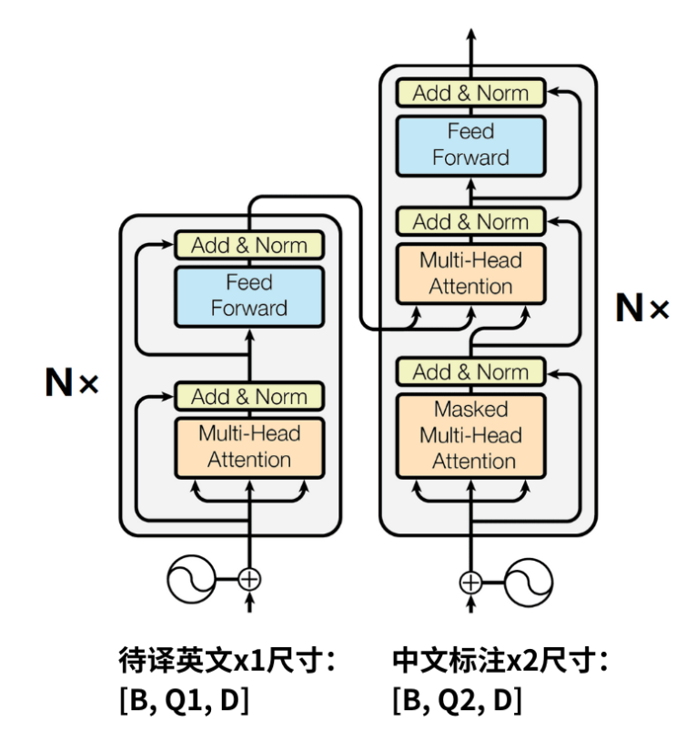
仔细观察x1和x2
这里我们会发现，待译英文x1与中文标注x2所包含的样本个数相同，因此它们具有相同的批量大小B。
由于英文和中文的表达方式不同，所以句子的长度Q一般不同，x1的长度是Q1，x2的长度是Q2。
英文和中文中，每个单词的嵌入维度D，在通常情况下是相同的，因为相同的D可以保证英文和中文在特征的维度上对齐，并且可以使模型的设计更加简洁。
同学们可以思考一下最终输出x3的尺寸和x1相同，还是和x2相同？

Slide 30
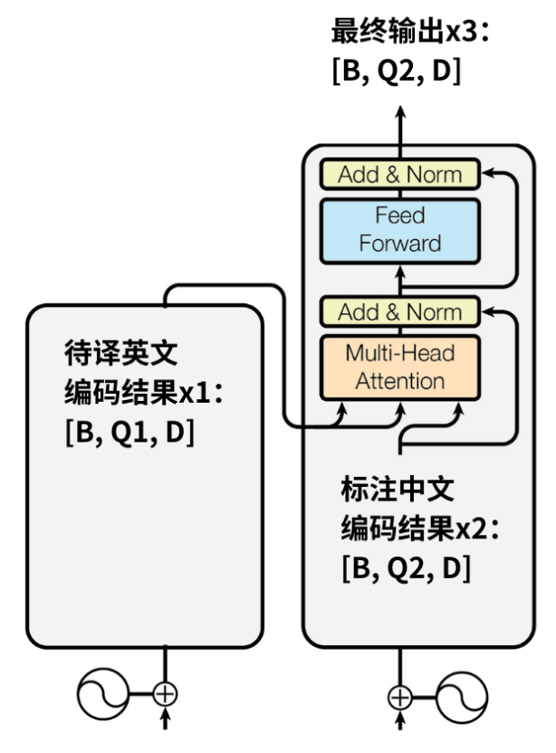
计算3，解码器计算2
计算3，“待译英文的编码结果x1”和“标注中文的编码结果x2”，会进入到解码器的第2个注意力层，它被称为“编码器-解码器注意力层”。
这一层会对两组数据x1和x2一起解码，得到解码器的最终输出x3。x3的尺寸为[B, Q2, D]，与x2的尺寸相同。
显然，x3的样本数量B和单词的嵌入维度D，与x1和x2都是相同的。
x3的单词数量会与x2相同，这是因为，我们需要将英文x1翻译为中文x2，所以翻译结果x3的长度，和中文标注x2的长度相同。

Slide 31
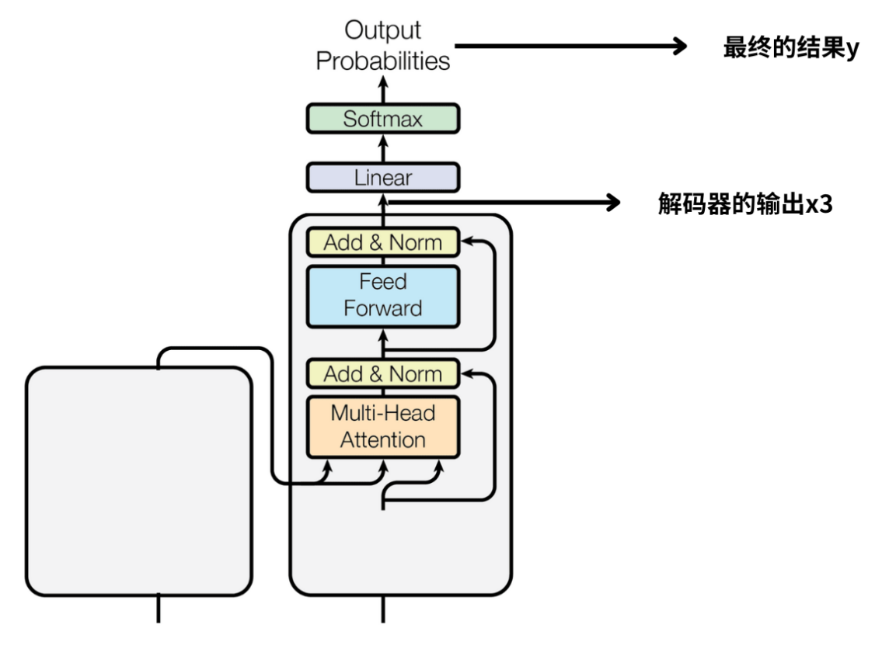
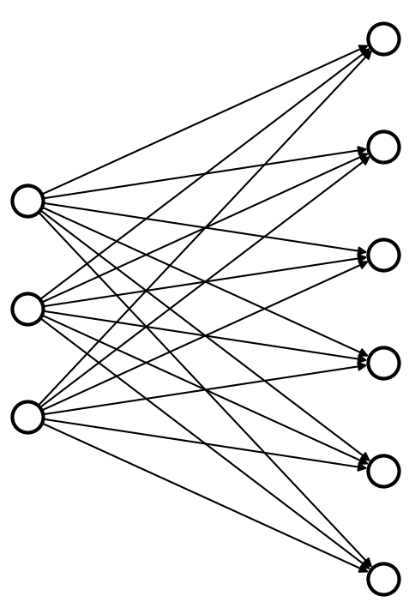
线性层和softmax层
最后，解码器的输出x3，会继续输入至一个线性层和softmax层，计算出最终的结果y。
最后一步就是一个分类过程，y对应了分类结果。此时如果x3为[B, Q2, D]，那么y的尺寸为[B, Q2, V]。
V表示中文词表中的单词个数，例如3万个词，则 V=30000，也就是分类的类别数量。

Slide 32
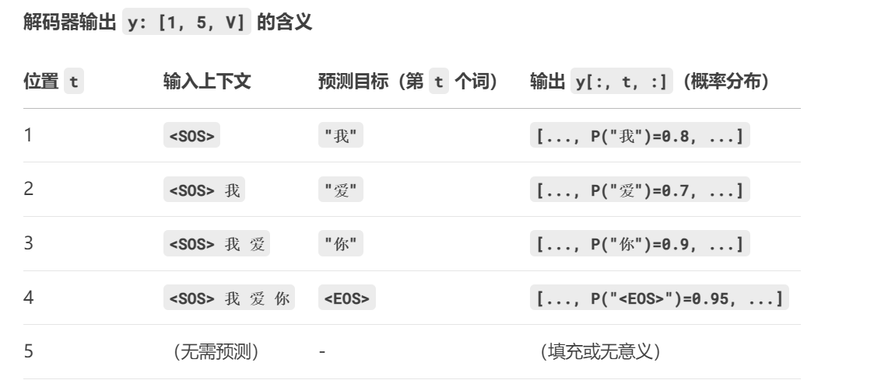
理解输出y的含义
在Transformer的解码器中，输出 [B, Q2, V] 表示对目标序列中每个位置（Q2个）独立预测下一个单词的概率分布，而不仅仅是最后一个单词。
例如，源序列英文："I love you" ，那么编码器输入 x1: [B=1, Q1=3, D]。目标序列（中文）："<SOS> 我 爱 你 <EOS>" ， 解码器输入 x2: [B=1, Q2=5, D]。
那么最终输出 y: [1, 5, V] ，一共有5个位置，每个位置的预测依赖之前所有已生成的词。而训练时通过掩码(Mask机制)确保位置 t 只能看到 1..t-1 的信息。

Slide 33
多头注意力机制的设计和实现

Slide 34
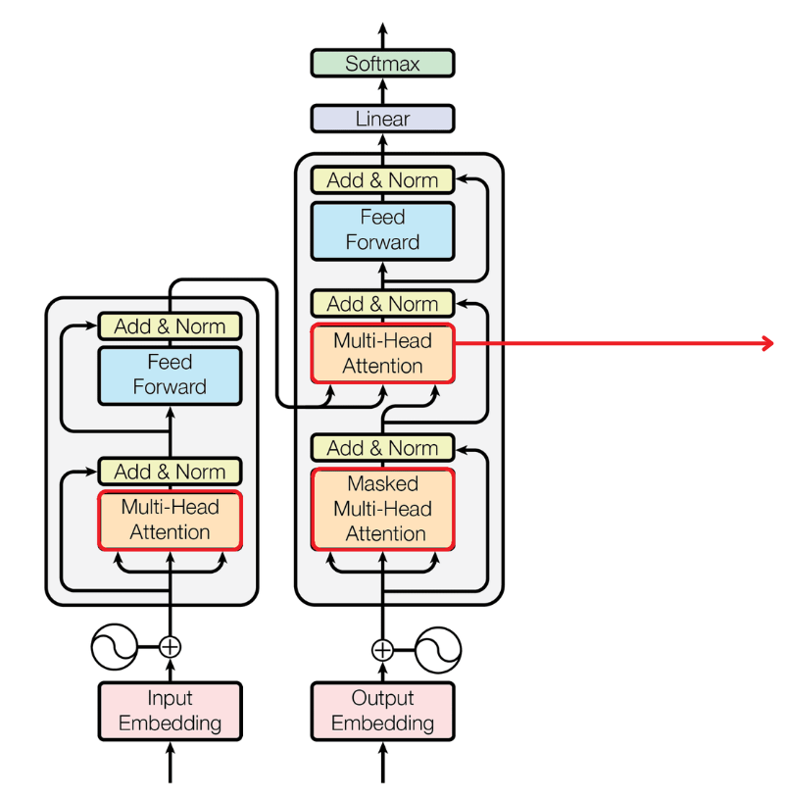
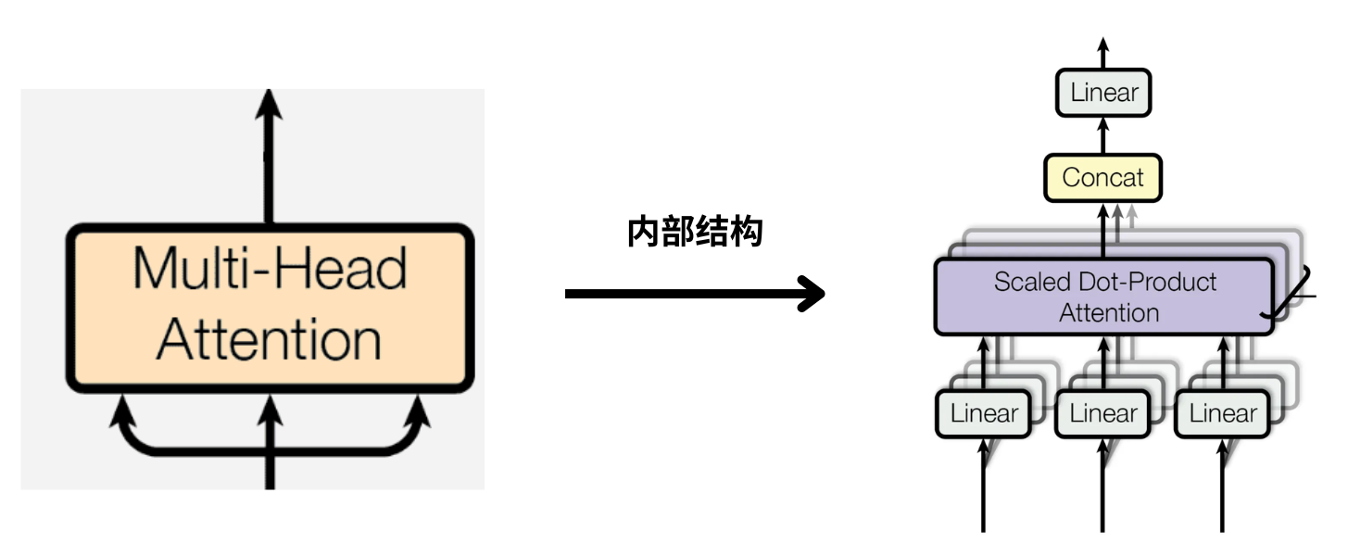
多头注意力机制
在Transformer中，最为核心的组件就是多头注意力机制。观察Transformer模型，会看到其中包含了3个用橙色标记的“多头自注意力”。
接下来我们将分为3个部分，详细讨论Transformer的多头注意力的工作原理。
1.多头注意力的整体结构，2.多头注意力的内部细节，3.Attention计算的深入理解

Slide 35
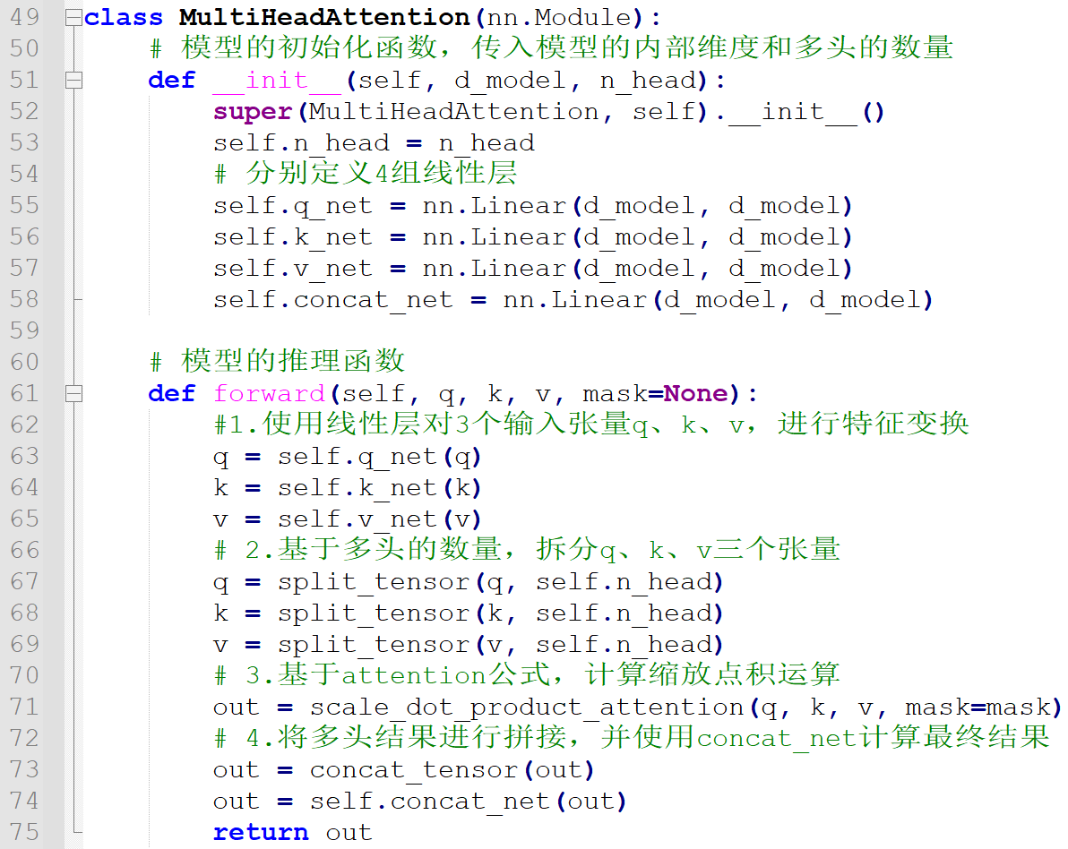
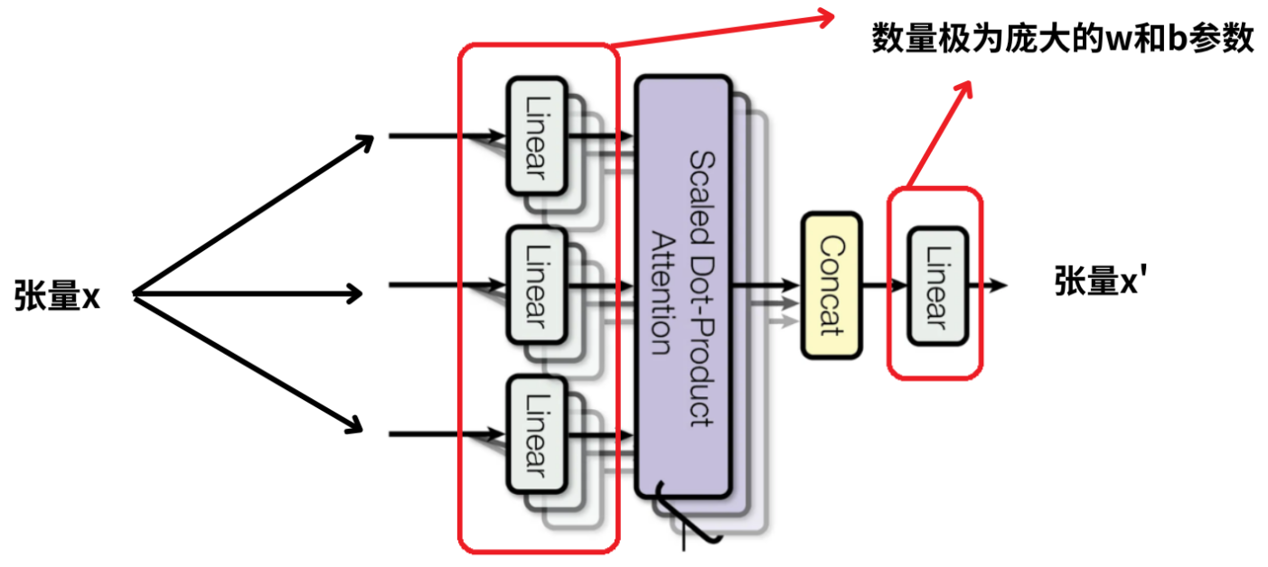
快速认识多头注意力层
将“多头自注意力”，想象成一个超级复杂的线性层组合体。在这个超级复杂的线性层中，包含了许多组子线性层。
在这些子线性层中，包含了数量极为庞大的w和b参数。当我们将输入序列的张量x，输入到“多头自注意力”中，会使用这些参数，对x进行一系列的复杂计算。
终x就会被变换为一个新的张量x’。对于x和x’，它们具有完全一样的尺寸。因此“多头自注意力”的核心作用，就是对“输入张量x”进行特征变换。

Slide 36
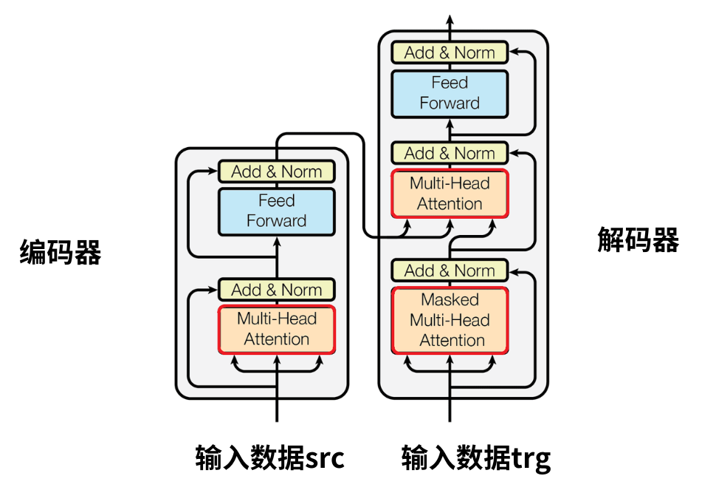
三个注意力层不尽相同
在左侧的编码器中，有一个多头自注意力，右侧的解码器中，有两个。这三个自注意力的结构与实现是完全相同的。
它们的不同之处在于，输入数据和掩码Masked的方式。接下来，我们会基于解码器，来讲解“多头自注意力机制”。

Slide 37
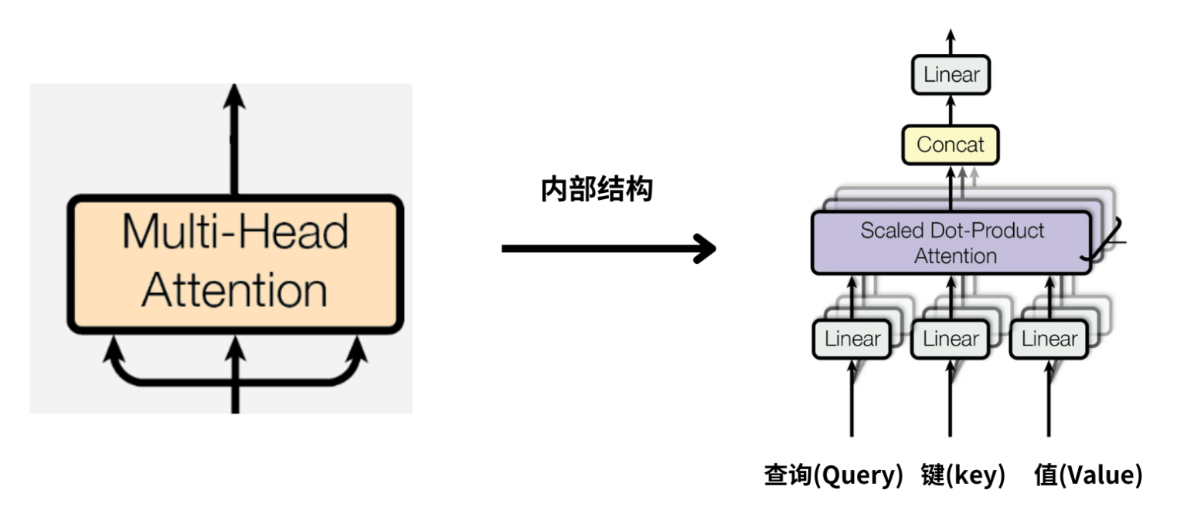
Q、K、V就是三组张量
观察“多头自注意力”可以看到，它包括了3个输入和一个输出。这3个输入被称为，查询(Query)、键(Key)、和值(Value)。
Q、K、V是三组张量，其中保存的数据可以是相同的，也可以是不同的。对于编码器，q、k、v是同一组张量，即张量x。
在最初理解自注意力机制时，我们并不需要关注Q、K、V所代表的具体含义。只需要将它们当做是三组输入张量，就可以了。
q、k、v三组张量会被多头注意力层中的qnet、knet、vnet进行变换，此时尚未考虑多头情况只是进行特征变换。

Slide 38
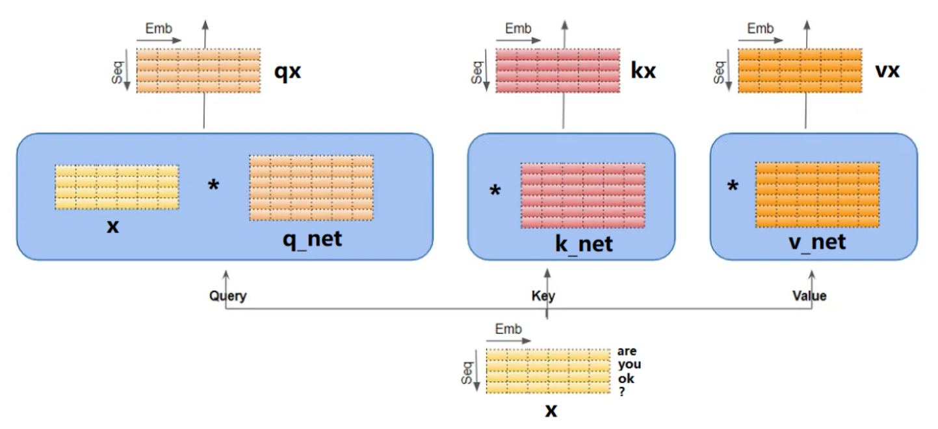
线性变换，举例说明
例如，输入的数据是，经过位置编码后的“are you OK ?”，它对应黄色的词向量矩阵x。
x会分别和3个线性层q_net、k_net和v_net，做线性变换，得到三组结果，qx、kx和vx。这个过程就是最基础的线性层计算。

Slide 39
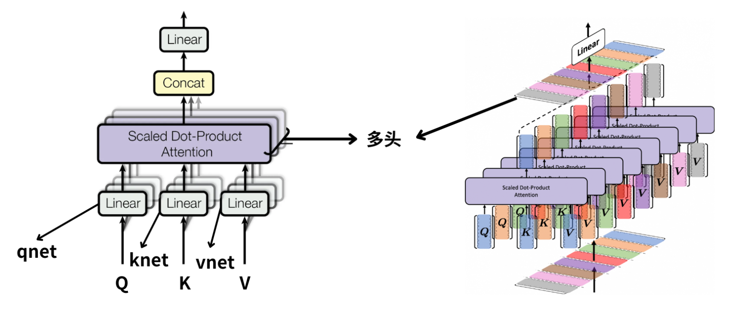
什么是多头
多头，顾名思义，就是同时通过多个“自注意力机制”进行特征提取。图中不同的深浅和颜色，就代表了多头。
从图中可以看到，对于多头注意力中的每个“头”，都包含了qnet、knet和vnet三组线性层，它们会分别对输入数据Q、K、V进行线性变换。

Slide 40
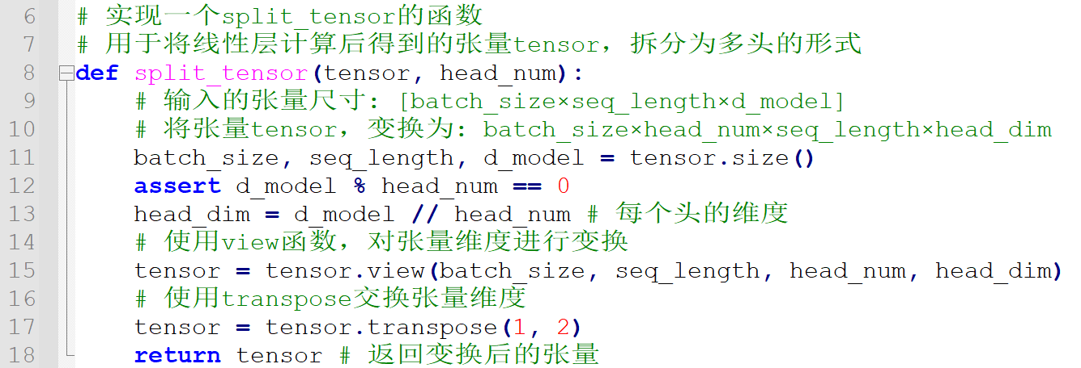
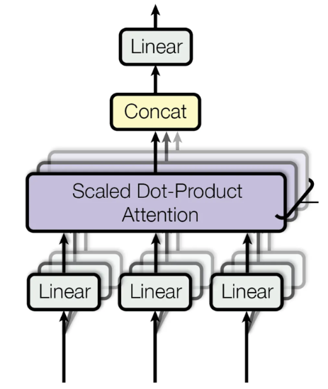
多头注意力的实现
我们要注意，在实现多头注意力时，并不会为每个头都设定一组qnet、knet、vnet。而是统一设定一组qnet、knet、vnet。
当使用qnet、knet和vnet三组线性层，完成对q、k、v的特征变换后，再进一步对结果进行拆分，从而模拟出多头计算的效果。

Slide 41
缩放点积注意力机制
完成对Q、K、V的线性变换后，会继续使用Scaled Dot Product Attention的计算方法，将特征变换后的Q、K、V，进行结合。
图中上方的不同颜色，就表示了不同头的Attention输出。
最后使用一个Linear线性层，将多组“自注意力机制”的计算结果，进行融合后，再输出。

Slide 42
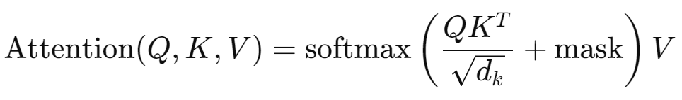
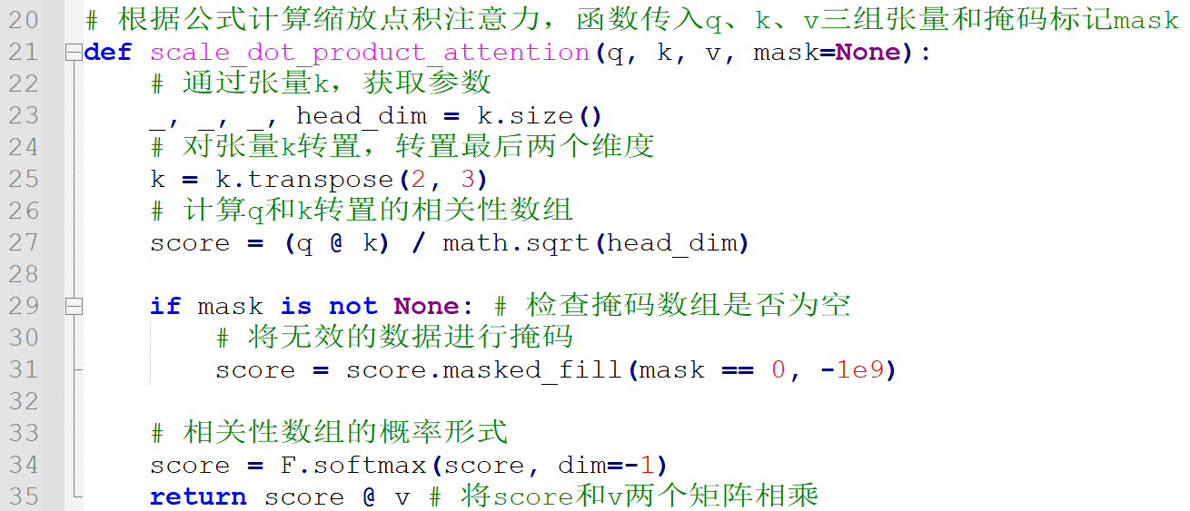
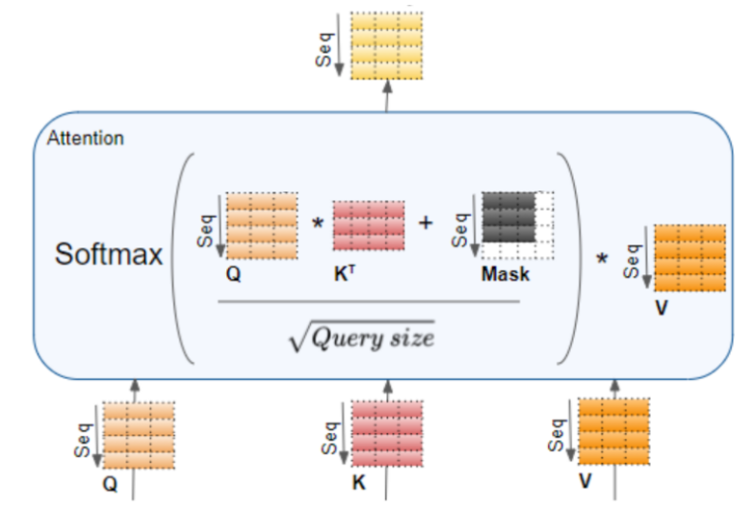
缩放点积计算的实现
接着将q、k和v，三个计算结果，带入到Attention的计算公式中，计算注意力机制的输出。
经过Attention的计算，输出结果，就会融合输入序列中的全局信息。其中，mask会加在QKT上，即加在 Query 和 Key 的点积得分上，会屏蔽注意力分数。

Slide 43
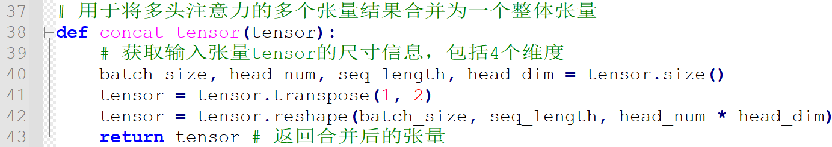
合并结果输出
最后使用一个Linear线性层，将多组“自注意力机制”的计算结果，进行融合后，再输出。
注意，使用线性层融合前，需要提前将多头合并为一个整体的张量。

Slide 44

Attention计算的深入理解
设输入序列x是are、you、ok和?。序列x经过qnet、knet和vnet的计算后，得到q、k、v，这三个张量的尺寸为4×3。
其中4表示了4个单词，3表示了每个单词3个维度。
注意，为了简单起见，此时我们只考虑了1个样本和1个头。

Slide 45


Q×KT的意义
在Attention的计算公式中，首先要将Q和K的转置相乘。
Q是4×3的矩阵，K的转置是3×4的，因此计算结果是一个4×4大小的矩阵。
那么这个4×4大小的矩阵，具有什么意义？

Slide 46

Q×KT的意义
这个矩阵表示了输入序列中所有词之间的相互关系。矩阵中的每一行和每一列，都对应了一个单词。
例如，矩阵中的第3行、第2列是q31×k21+q32×k22+q33×k23，它就表示了q中第3个单词ok和k中第2个单词you之间的相互关系。

Slide 47

缩放scale
接着我们需要对矩阵Q×K的转置，进行“缩放”scale。其中，缩放会除以根号dk，dk是张量K的维度。缩放操作可以调节点积计算的尺度，避免点积过大。
在缩放后的结果上，会继续应用softmax函数。将词语之间的相互关系，转换为概率分布。
设softmax处理后得到的概率矩阵是P。矩阵的每一行表示了一个单词与另外4个单词之间的关系。
这个关系是一个概率分布。这些概率称为注意力权重，表示模型在计算当前词时，对其他词“关注”的程度。

Slide 48

举例说明
假设矩阵P的第1行，对应了0.1、0.3、0.4和0.2四个值。它们就表示了单词Are与Are、you、OK、?四个单词的相关程度。
例如，第1个单词Are和第3个单词OK的相关程度是0.4，是最大的。这就说明它们之间的相互作用和语义联系就是最强的。

Slide 49



继续与V相乘
最后，我们将，矩阵P和张量v相乘，这个操作会为v中的每个单词，赋予上下文的重要性。
例如，概率矩阵P是4×4的，这4行，每一行表示了一个单词与其他4个单词的相关程度。张量v是4×3的，表示了4个单词，每个单词3个维度。

Slide 50

最终结果的分析
P和V相乘的结果是4×3的，每一行仍然对应了一个单词，每一列仍然对应一个维度。
不同的是，将P和V相乘后，V中的每个单词都被赋予了上下文重要性。例如，P×V结果中的第3行第2列，它仍然表示ok这个单词的第2个维度。
具体来说，在这个计算结果中，p31、p32、p33、p34，是ok和are、you、ok、？，4个单词的上下文的相关程度。
v12、v22、v32和v42表示原来are、you、ok、？，4个单词的第2个维度。
它们相乘后再相加，实际上就是将每个单词的第2个维度，转换为了上下文的表示，并赋予了上下文的相关程度。
因此，最终P和v相乘后，得到的4×3的矩阵，就是are、you、ok、？，这四个单词，赋予上下文相关程度的特征表示。

Slide 51
位置编码的设计和实现

Slide 52

Transformer的位置编码
将词向量矩阵，输入至PositionalEncoding层，进行位置编码。位置编码的目的就是，将位置信息“附加”到原始的词向量信息上。
下面我们重点讨论三个部分，1.什么是位置编码，2.如何计算位置编码，3.位置编码的进一步思考。

Slide 53

举例说明
例如，“are you OK ?”的词向量矩阵是4*4的，我们会提前基于正弦和余弦公式，计算好一个4*4的位置编码矩阵。
将这个位置编码矩阵，直接加到原始的词向量矩阵中，这样词向量矩阵中的数据，就被“附加”了位置信息。

Slide 54



位置编码到底是什么
想象有2组小朋友，每组有4个小朋友，站为一排，单纯看每组的四个小朋友，是看不出他们的位置顺序的。
但是，当给每个小朋友穿上一件具有“特殊标志”的衣服后，然后再基于他们的穿着，就会知道这些小朋友的位置顺序了。
衣服上的“特殊标志PE”，就是正弦和余弦的编码值。
最关键的是，对于不同组相同位置的小朋友，位置编码衣服的衣服是完全一样的！
因此，穿了这些带有“位置编码”的衣服后，我们就能明确知道：谁是第一个、谁是第二个……
即使不看他们站在哪里，只看衣服上的编码，我们也能推断出他们的位置顺序。

Slide 55


如何计算位置编码
位置编码会使用正弦函数和余弦函数的计算来实现。具体的公式如下，在公式中，有pos、i和d三个关键参数。
pos表示了词语在句子中的位置索引。例如，“Are you OK ?”中的4个单词的pos，就对应了0、1、2、3。
i表示了位置编码向量的索引的一半，对于同一个词的不同维度，偶数位的维度对应2*i，奇数位维度对应2*i+1。它们分别使用正弦sin和余弦cos来实现。
d表示了位置编码向量的总维度数。位置编码和词向量矩阵具有相同的维度，对于单词序列的每个维度，我们都要编码。

Slide 56

位置编码的代码实现

Slide 57

位置编码的理解难点
请同学们仔细想一想，为什么给词向量的每个维度，加上正弦或余弦的常量位置编码，就能给这个词向量，加上位置信息呢？
为什么可以直接将词向量和位置编码相加？当添加位置编码后，为什么词向量就附加了位置信息呢？
将正弦和余弦的常量信息，直接加到词向量上，难道不会破坏词向量本身的信息吗？
换句话说，加上位置信息的词向量，还能表达出原来词向量所表达的语义信息吗？

Slide 58
为什么这是可行的
因为我们拥有绝对充足的训练数据，当训练数据的规模足够支撑深度学习模型的训练时，
对于词向量+位置编码这种复合特征的组合，可以进行深层次的区分和理解。
也就是说，我们会使用远大于词向量+位置编码，所有可能数量的训练数据，训练并整合“词向量”+“位置编码”后，得到的信息。

Slide 59


举例说明
设任意某个词向量是w，它可能出现在任意的位置i。设词向量w包含了4个维度，对应4个维度的位置编码为pi。
将这个词向量w加上位置i的编码pi，可以得到包含位置信息的词向量xi。这里的i有可能是0、1、2等等任何位置，这样我们会得到新向量x0、x1、x2等等。
由于数据量足够大，所以在训练数据中，一定会出现过x0、x1、x2这些新的组合向量。因此模型就会理解原向量w，在不同位置的不同表示。
换句话说，实际上我们就是在训练“词向量+位置信息”的新特征。将“词向量”w和不同的“位置信息”pi进行组合，极大的丰富了输入特征。

Slide 60
举例说明2
设有a、b、c三个词语，x、y、z三个位置编码，它们都使用4个维度进行表示。
通过不同词语和不同的位置编码的组合，可以得到9个新的词语，a+x、a+y、a+z；b+x、b+y、b+z；c+x、c+y、c+z。Transformer会进一步对这9个新的词语进行训练。
由于我们有足够多的训练数据，这样任意词语a、b、c在任意位置x、y、z的情况，都会在训练数据中出现。我们不必担心由于特征过多导致的过拟合问题。
由于模型是足够深的神经网络，因此会有足够多的参数对这些信息进行理解。这样模型最终就能理解词语在不同位置的语义信息了。

Slide 61
碰撞问题
有一种特殊情况，这种情况在数学上被称为“碰撞”。也就是不同的词向量和位置编码的组合结果，恰好是相同的向量表示。
例如，当a+x=b+y这种情况出现时，就会使训练数据产生歧义。
但是，由于每个词都是高维度的表示，即使某个维度出现了“碰撞”，所有维度都出现“碰撞”的概率几乎为0。因此，我们完全不用担心这种情况的发生。

Slide 62


常用的位置编码
实际上有非常多的位置编码设计方法，目前主流为RoPE，可训练的位置编码最容易实现。
外推能力强的编码 可以用于 长文本处理、长文生成、大模型应用；而外推能力差的（如 Learnable）只适合在固定长度任务上使用。

Slide 63
层归一化LayerNormalization

Slide 64

层归一化
层归一化LayerNorm，是Transformer模型中的重要组件。也是处理NLP问题的必要组件。
下面会重点讲解3个方面，1.层归一化的计算方法、2.如何使用层归一化、3.为什么Transformer使用层归一化。

Slide 65

什么是层归一化
层归一化，Layer Normalization，是一种用于神经网络的归一化技术。它的作用是稳定神经网络的训练，避免训练中产生梯度消失或梯度爆炸等问题。
层归一化，会对神经网络某一层的所有神经元的输出结果，进行归一化计算。例如，假设神经网络的某一层中有4个神经元。
将某个样本输入至神经网络计算，对于这一层，会输出4个结果，设为x1、x2、x3、x4。层归一化，就会对x1到x4，这4个结果进行计算。

Slide 66

层归一化的计算公式
在公式中，xi表示神经网络某一层中的第i个神经元的输出。μ是这一层所有神经元输出的是平均值，σ是标准差，x-hat就是层归一化的计算结果。
公式中的ϵ用于防止分母为0，它是一个很小的值，为了简化计算过程，可以省略ε，将公式简化为，x减μ除以σ。

Slide 67

平均值μ和标准差σ
平均值μ和标准差σ的计算公式如下。在公式中，n代表了这一层包含的神经元个数。
将全部xi累加到一起后求平均，计算得到平均值μ，将xi-μ的平方累加到一起后求平均，再求平方根，计算出标准差σ。
例如，设置神经网络某一层的输出是x1到x4，分别等于1、2、3、4。将它们带入公式计算，得到平均值μ=2.5，标准差σ=根号1.25。
接着，使用化简的公式，计算层归一化后的结果，x1-hat到x4-hat。

Slide 68

经过层归一化后
接着，使用化简的公式，计算层归一化后的结果，x1-hat到x4-hat。
我们会发现，经过层归一化后，这一层的4个神经元的输出，它们的均值变为0，方差变为1。
这说明经过层归一化后的x1到x4具有相似的尺度，这就使得神经网络可以更快的收敛，训练过程也会变得更加稳定。

Slide 69

层归一化的样例代码

Slide 70

层归一化中的参数
在层归一化LayerNorm中，包括了两个可学习的参数，γ和β，γ是缩放参数，β是平移参数。
将γ乘以层归一化的结果x-hat-i，再加上β就会得到层归一化的最终输出yi。
其中，参数γ的默认值为1，β的默认值是0。如果层归一化不进行γ和β参数的学习，就会直接使用层归一化的计算公式，计算结果。

Slide 71

样例代码

Slide 72

Transformer中使用层归一化
在Transformer模型中，使用了层归一化技术。图中使用黄色标记了Add & Norm，Norm就代表了层归一化。
在Transformer模型中，使用层归一化Norm的原因来自于序列数据的组织特点。
具体来说，序列数据的尺寸是B×Q×D。其中B表示Batch size，批量大小，Q表示Sequence Length，序列长度，D表示Features Dim，特征维度。

Slide 73

层归一化的作用维度
当使用层归一化计算序列数据时，层归一化只会作用在最后的特征维度D上。
其中批量大小B与序列长度Q，这两个维度都不会影响层归一化的计算。

Slide 74

总结
观察结果可以看出，在做层归一化时，会分别对x中的每行单词对应的4个维度进行计算。
在2个样本中，一共有6行，表示6个单词，这样就会进行6次层归一化计算。
单词和单词之间，不会产生影响。第1个单词归一化后的结果是第1行，其他5个单词的归一化后的结果是后5行，都是0。
因此，无论一组序列数据的批量B是多少，或者在一组数据中，不同的序列有着不同的长度Q，这些情况都不会影响层归一化的计算。
这就是为什么Transformer使用层归一化Norm的原因。

Slide 75
Encoder和Decoder架构

Slide 76


Encoder和Decoder架构
Encoder包括了两个部分，1.编码器层EncoderLayer的实现。2.编码器Encoder的实现。
Decoder包括了两个部分，1.解码器层DecoderLayer的实现。2.解码器Decoder的实现。
将Encoder和Decoder组装到一起，成为Transformer模型。

Slide 77

编码器层EncoderLayer
Transformer编码器中的编码器层EncoderLayer，它对应了架构图中的矩形方框。
其中包括了橙色的MultiHeadAttention，多头注意力机制，与蓝色的FeedForward前馈神经网络，这两个子模块。
完整两个子模块的计算后，还要实现Add&Norm，残差连接和层归一化。

Slide 78

编码器层代码实现

Slide 79

编码器Encoder
编码器Encoder，对应了Transformer模型的左半部分。待编码的数据Inputs会从下方输入，然后经过词嵌入层和位置编码层的计算。
经过计算后的Inputs会转换为带有位置信息的词向量x，接着将词向量x输入至N个串联的编码器层，进行编码。编码前后的x尺寸，不发生变化。

Slide 80

Encoder代码实现

Slide 81


编码器总结
编码器会基于自注意力机制和前馈神经网络，对输入的数据进行编码计算。经过编码器的计算后，输入数据就被转换成一系列的深层特征表示。
这些特征表示，与原始的输入数据具有完全相同的尺寸。不同的是，编码后的数据x，还捕获了输入数据中的语义、语法等全局信息。

Slide 82

解码器层DecoderLayer
解码器层DecoderLayer，它对应了架构图中的矩形方框。
在解码器层中，包括了两组橙色的多头注意力的计算。下方的Masked Multi HeadAttention，是带有掩码的自注意力层，用于对解码器的输入数据进行编码。
中间的MultiHeadAttention，是编码器-解码器自注意力，会将编码器的输出和解码器的输入相结合，计算最终的解码结果。
除了多头注意力机制，蓝色的FeedForward前馈神经网络与黄色的Add&Norm，残差连接和层归一化的计算，它们和编码器中的是一样的。

Slide 83



解码器层代码实现

Slide 84

解码器Decoder
解码器Decoder，对应了Transformer模型的右半部分。待编码的数据Outputs会从下方输入，经过词嵌入层和位置编码层的计算后，得到dec。
dec和编码器的输出enc一起，输入至N个串联的解码器层，进行计算。最后解码器的输出会输入至Linear和softmax，计算最终的预测结果。

Slide 85


解码器代码实现

Slide 86

完整的Transformer模型
为了实现一个深度学习模型，其实最重要的，就是要清楚两件事。1.在这个模型的内部，需要定义哪些组件？2.对于这个模型，如何实现推理计算？
关于Transformer的内部组件，包括词向量、位置编码和前馈神经网络、多头注意力机制，这四个基础的子模型，与编码器、解码器这两个大的组合模型。
下面我会从，Transformer的输入、输出和参数设计，与Transformer的定义和推理计算，这两个方面，将所有的内容都串在一起来讲解。

Slide 87

Transformer的参数

Slide 88

Transformer的推理

Slide 89
数据准备和机器翻译模型训练

Slide 90

机器翻译数据准备
从huggingface上下载英译汉数据iwslt2017

Slide 91

数据下载代码

Slide 92

数据准备分词

Slide 93

构造Dataset小批量读取数据

Slide 94

模型训练

Slide 95

模型测试

